Slide 1
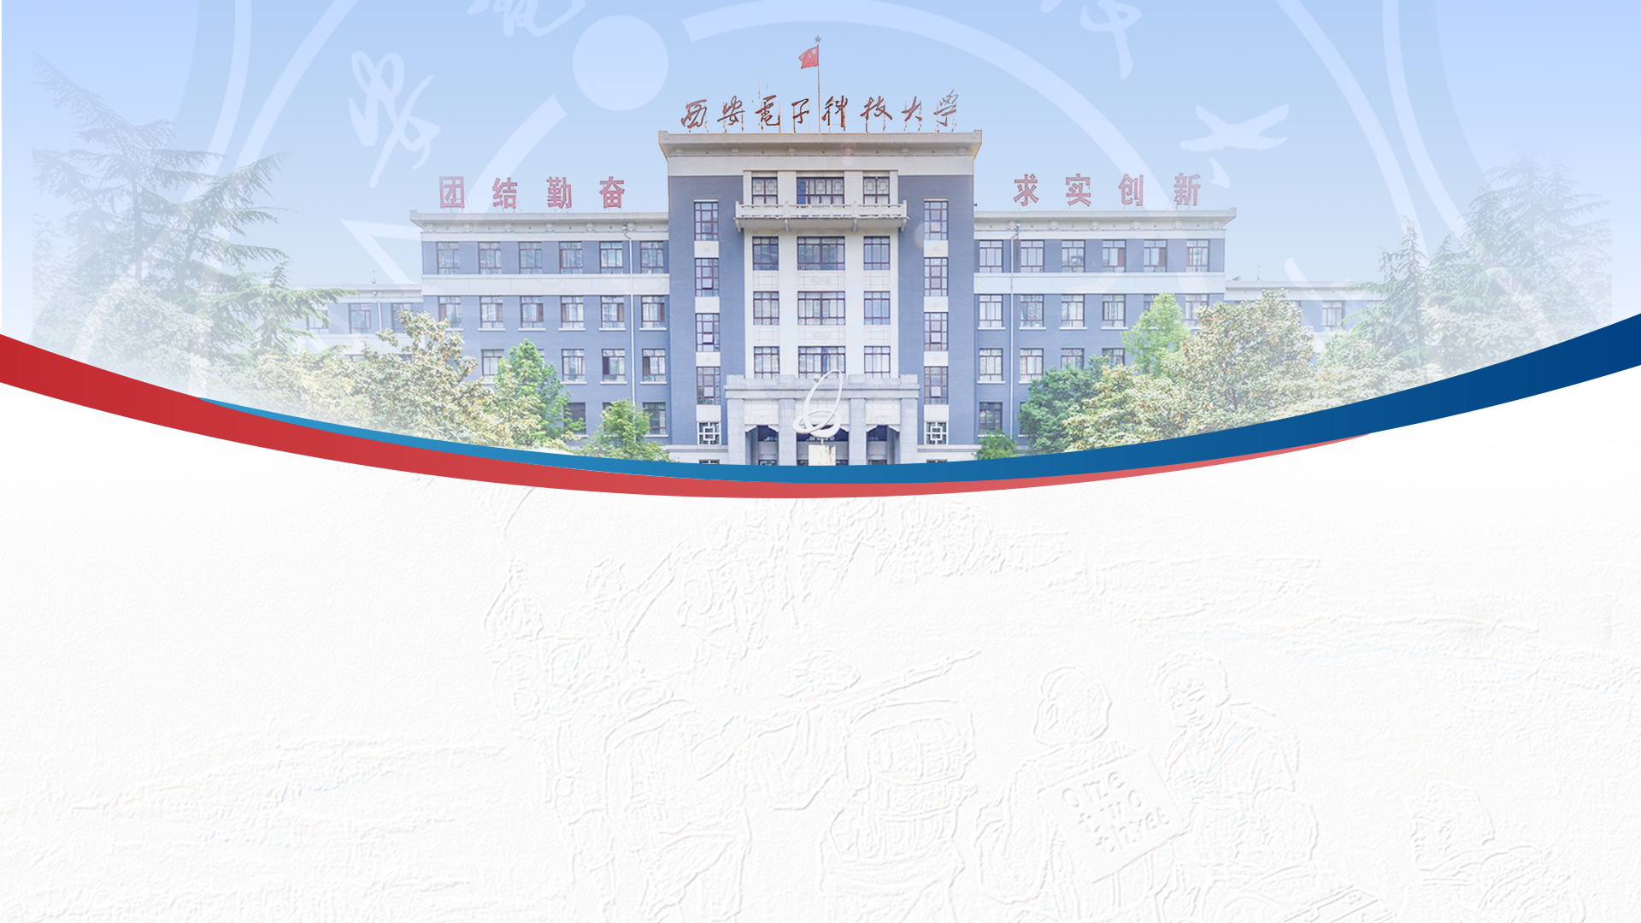
基于随机内容插入的可信存证关键技术研究
汇报人：孙恒康
指导教师：李凤华

Slide 2


目 录
01
论文背景及目标
02
论文工作进展
CONTENTS
03
下一步工作计划

Slide 3

01
论文背景和目标

Slide 4
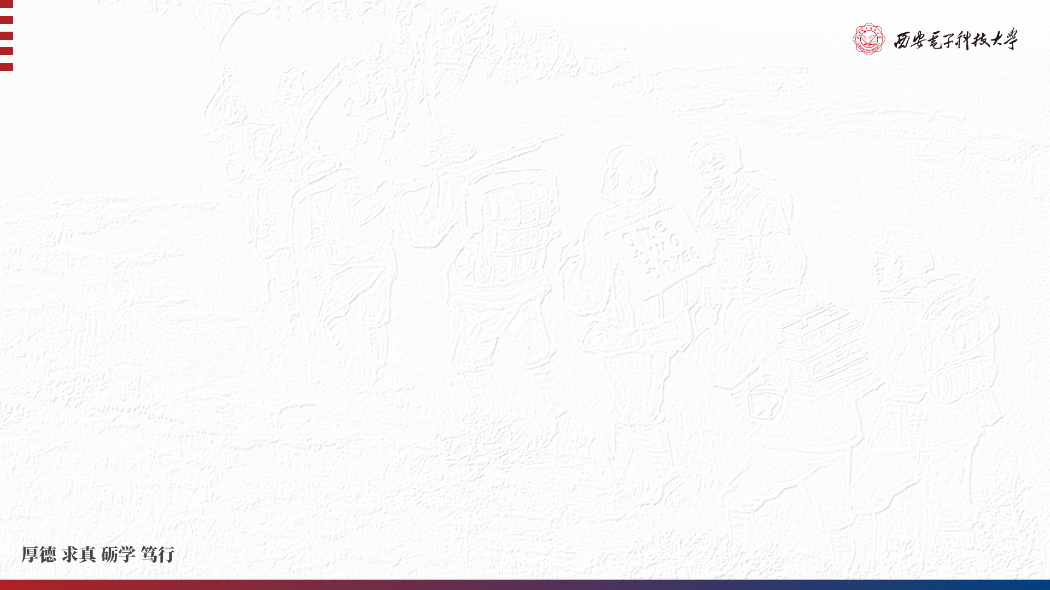
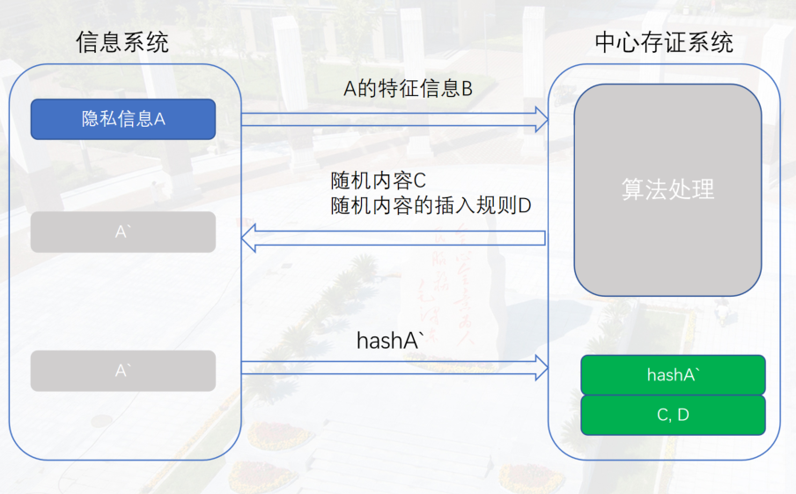
01
问题背景
将需要存证的数据生成认证校验码，只需要将认证校验码传输给第三方的存证系统，这样就能利用避免将信息保存在第三方的面临的数据泄露风险和效率低下的问题。
在单纯对原始存证信息生成认证校验码并向第三方机构发送认证校验码的基础上，还可以为校验码的生成引入新的随机性，即第三方存证中心根据用户提供的存证信息模态信息还其他数据信息（如文件名，文件大小，标题信息）生成和原始信息相同模态的唯一随机内容并将随机内容随机插入原始存证信息中。最后生成插入后的认证校验码。

Slide 5
01
论文目标
目标一
随机内容
针对3种不同的模态：文本文件，结构化文件，图片文件，根据用户传入的文件模态类型和文件其他相关信息: 文件名称，大小，标题信息等，生成原始文件绑定的随机内容。
目标二
随机插入规则
基于目标一完成的随机内容，将对应随机内容按照随机的插入规则：包括但是不限于文件头部、尾部、数据任意节点，而且使原文件的语义不会发生明显变化。
目标三
随机内容和随机内容插入规则生成系统（服务端+客户端）
包括一个客户端和服务端，基于上述研究目标1和2提出的算法，设计实现多模态随机内容生成和随机插入系统，验证所提出算法的可行性、可用性和高效性。

Slide 6
02
论文工作进展

Slide 7
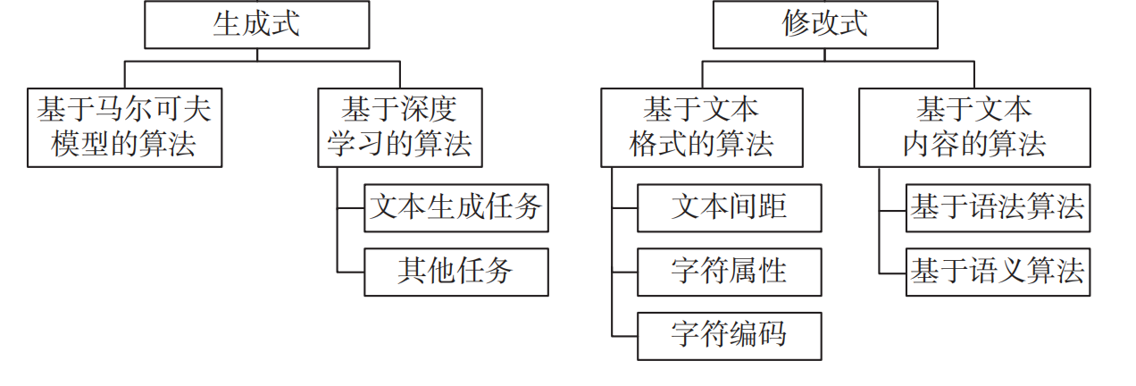
01
文本信息的处理
生成式随机内容
基本思想：应用文本分词、句法分析等技术可以更好地分析文本的统计特征，在对文本特征建模后，能够构造出合适的算法来生成随机内容。主流的技术有：
1）基于马尔可夫模型的算法：使用DES算法将秘密信息从字节流转变成比特流，再根据状态转移图选择单词，生成文本。
2）基于深度学习的算法：语法（ TEXTO算法、NICETEXT算法和同义替换算法）、语义（如基于机器翻译的算法）和统计特性（如基于马尔可夫链的算法）来实现的。
存在问题：
1.现有的语言处理算法从句法、语义和统计特性上都不能满足实际应用的要求。
2. 而且我们只掌握用户数据的少量信息，不能具备生成相关性很强的随机信息。

Slide 8
01
文本信息的处理
修改式随机内容
Hash+文本修改
方案解释：
由于我们掌握用户提供的文件名，时间戳等文本特征信息，可以通过特定的hash函数生成可以被文本承载的散列值。并将这些散列值通过文本隐写的方式嵌入到文本中。
随机内容也可以是针对文本格式的修改。要符合条件是：
1. 每个用户的每个文本内容都被独一无二的标记。
2. 标记信息不能改变原始文本的语义信息
3. 因为修改文本格式所能承载的信息量有限，所以标志信息的长度不能过长。
方案优化：
1. 采用Hash函数生成每份文件的特征信息，可以生成长度短且唯一的标志信息。
2. 通过对不同类型文本文件，一般文本采用Unicode 编码隐藏信息，json/xml这种结构化的文本有大量空行选择选择不可见 ASCII 字符替换的信息隐藏算法。

Slide 9
01
文本信息的处理
基于Unicode编码的信息插入
算法应用及实验结果

Slide 10
01
文本信息的处理
基于Unicode编码的信息插入
部署性能分析
目前基于不可见字符替换的信息隐藏算法主要集中在根据秘密信息在特定位置添加空格或换行符[11]或用空字符（代码为0000000）替换空格。

Slide 11
02
图像信息处理

Slide 12
03
下一步工作计划

Slide 13
03
未来规划
2024.07
查找并阅读流量预测相关文献
2024.8
根据文献完成相关算法测试
2024.10
完善并补充方案，初步完成论文框架。
2025.1
撰写毕业论文，完成初稿
2025.02
根据导师组建议，完成论文定稿。

Slide 14


感谢各位老师的指导
汇报人：孙恒康
指导教师：李凤华

